Slide 1

SIMILITUD de vectores

Slide 2
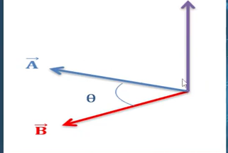
Qué es la similitud de vectores?
Similitud de documentos
Spinning de artículos y SEO
Recomendaciones
Chat Bots

Slide 3

Calcular similitud de vectores

Slide 4
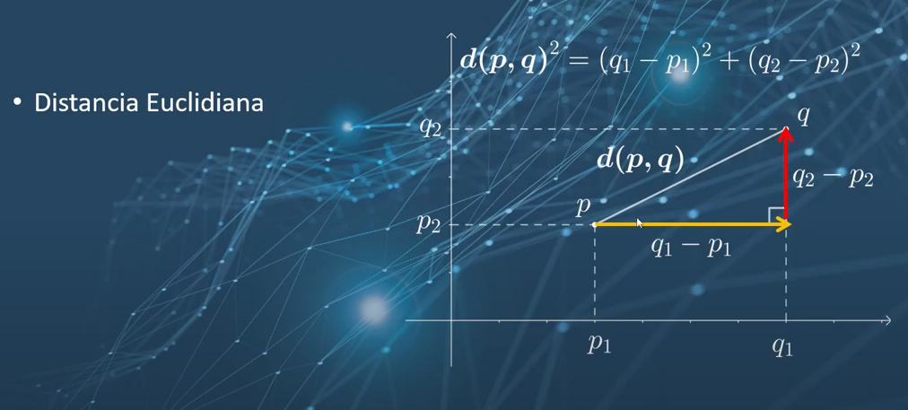
Distancia euclidiana

Slide 5
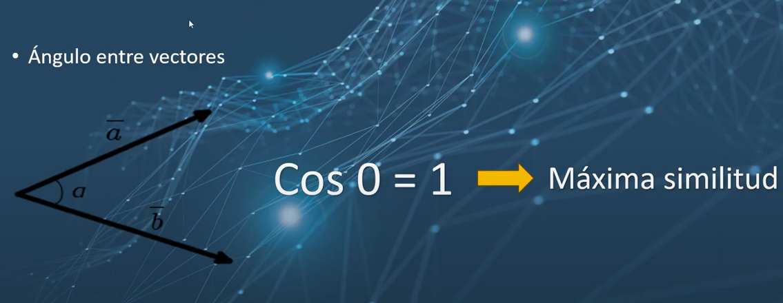
Ángulo entre vectores

Slide 6
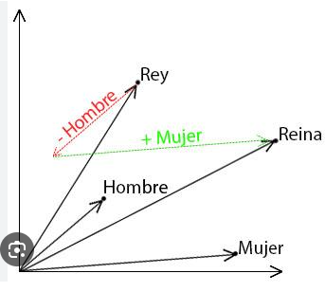
Comparación de la similitud del coseno y la distancia euclidiana
En el Procesamiento de Lenguaje Natural, a menudo se prefiere la similitud del coseno porque toma en cuenta el ángulo entre los vectores, que puede ser más relevante en contestos donde los vectores representan textos o palabras

Slide 7

TF-IDF (Term Frequency-Inverse Document Frequency)
Es una técnica que calcula la relevancia de una palabra en un documento
El cálculo sirve como factor de ponderación de términos, es decir, para entender la importancia de un término o frase específica para determinado documento.

Slide 8
¿Qué hace el TF-IDF?
Evalúa la importancia de las palabras en una oración
Ayuda a clasificar textos
Ayuda a los modelos de aprendizaje automático a leer palabras
Determina la relevancia de un término en un documento
Ayuda a identificar los términos relacionados con las búsquedas de los usuarios
Ayuda a rankear las webs en los motores de búsqueda

Slide 9
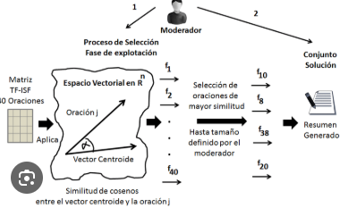
Problemas con el método de conteo
No toma en cuanta la relevancia de las palabras
TF-IDF reduce el peso de las palabras comunes y aumenta el peso de las palabras que no se utilizan con frecuencia

Slide 10
Stop words
Palabras comunes si, la, el mas, etc
Si se dejan en el texto, pueden sesgar el análisis hacia las palabras más comunes
Eliminar los estop words puede hacer quer los algortimos sean más precisos y rápidos, ya que hay menos palabras a procesar

Slide 11
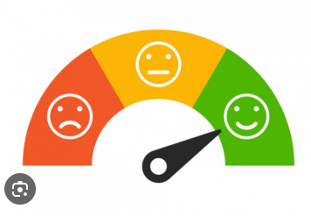
Ambigüedad y especificidad de las stop words dependiendo de la aplicación
No todas las palabras comunes son stop words en todas las situaciones
Por ejemplo, “no” podría ser una stop Word en muchos contextos, pero no el el análisis de sentimientos, donde podría es una palabra clave

Slide 12
Descripción de como funciona TF-IDF
TF-IDF funciona al asignar un puntaje a cada palabra en un documento en función de su frecuencia en ese documento (TF) y su frecuencia en todos los documentos (IDF).
01
Cuanto más a menudo aparece una palabra en un solo documento, pero menos a menudo en todos los documentos, mayor es su puntaje TF-IDF.
02
Las palabras que aparecen con más frecuencia en un documento pero raramente en otros documentos son más importantes
03

Slide 13
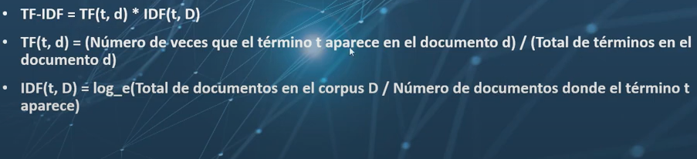
Formulación de TF-IDF y su justificación
TF-IDF se calcula multiplicando los componentes: TF y IDF.
TF se calcula como el número de veces que aparece una palabra en un documento dividido por el total de palabras en ese documento
IDF se calcula como el logaritmo del total de documentos dividido por el número de documentos que contienen la palabra

Slide 14
Ejercicio

Slide 15
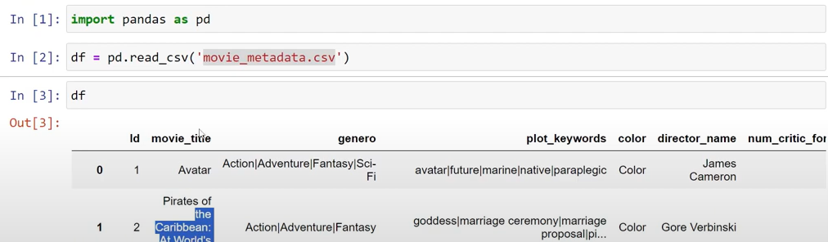
Visualización de dato
Interesa
Id
Movie Title
Genero

Slide 16
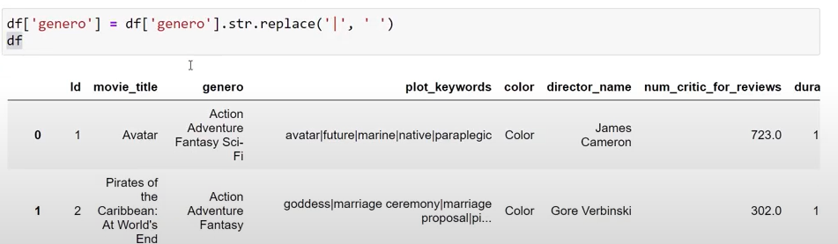
Remplazar | por espacio en gnero

Slide 17
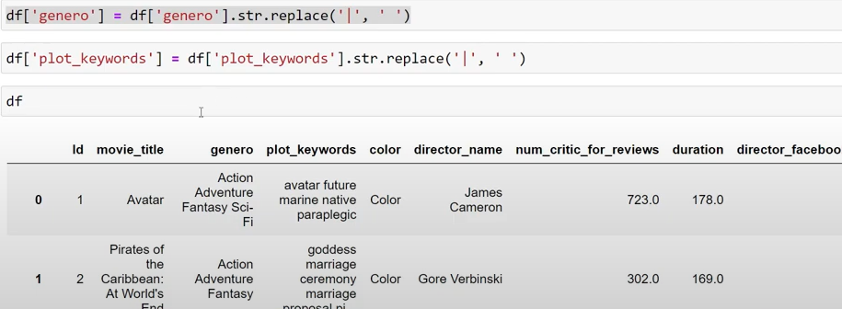
Cambiar | por espacio en plot keywords

Slide 18
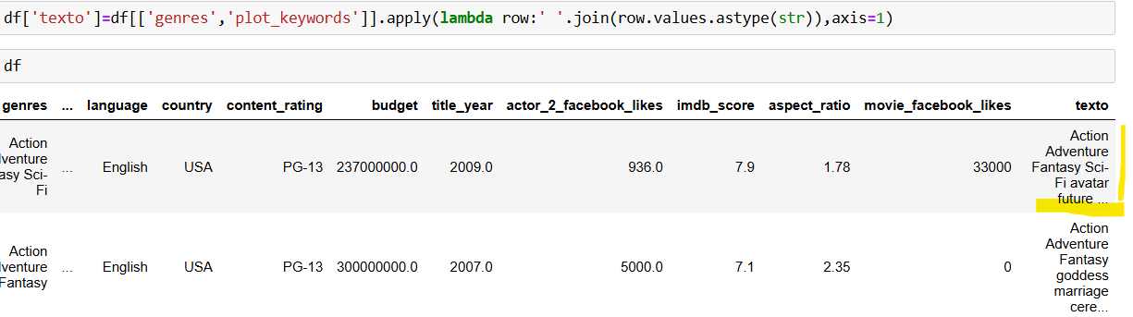
Crear columna texto con genero y plot keywords

Slide 19
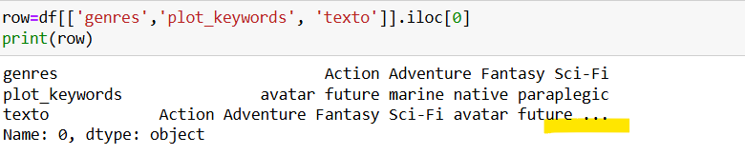
Revisión de data-Trunco texto en amarillo

Slide 20
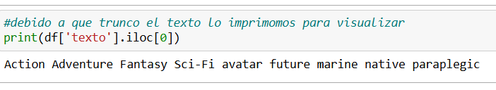
Verificación texto

Slide 21
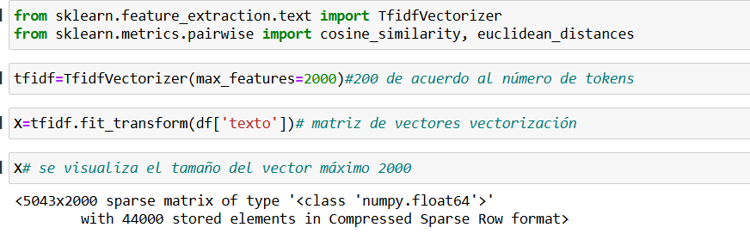
Tf-idf

Slide 22
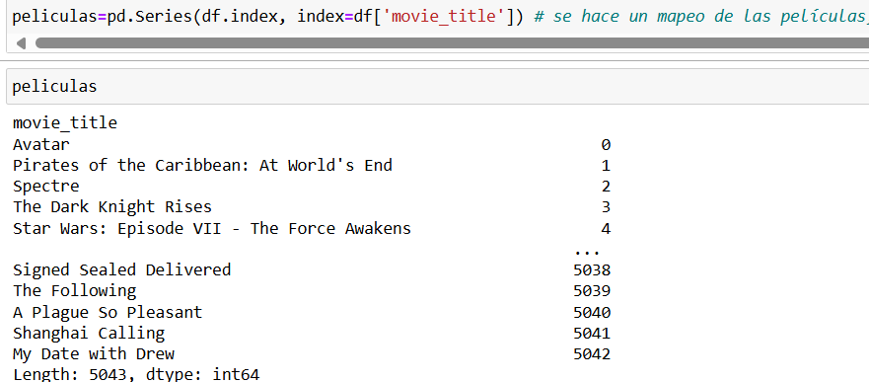
Mapeo de la películas

Slide 23
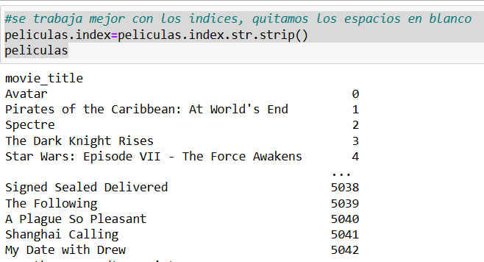
Quitamos espacios en blanco

Slide 24
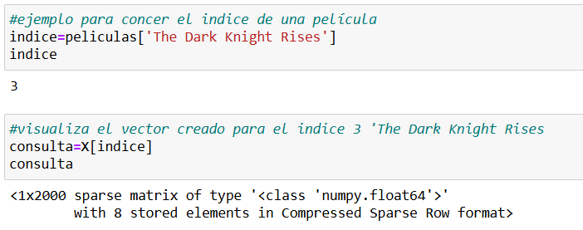
Visualiza el vector

Slide 25
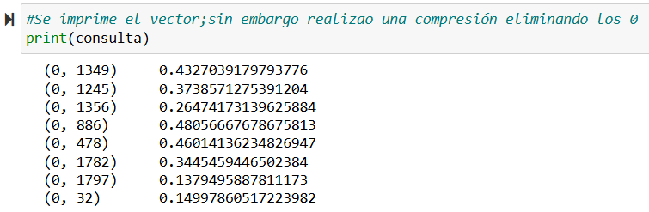
Imprime el vector

Slide 26

Visualizamos con arreglo

Slide 27
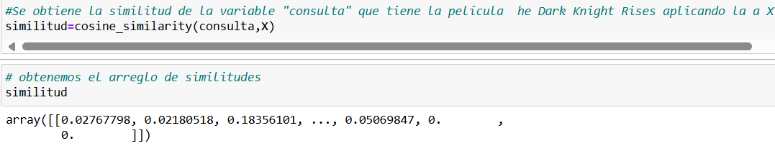
similitud

Slide 28
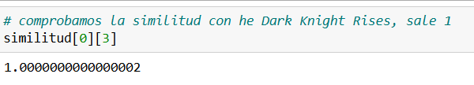
Similitud consigo mismo

Slide 29
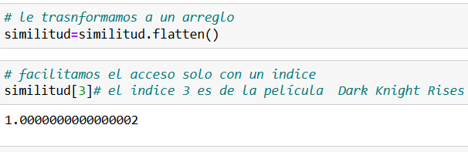
Transformar en array

Slide 30
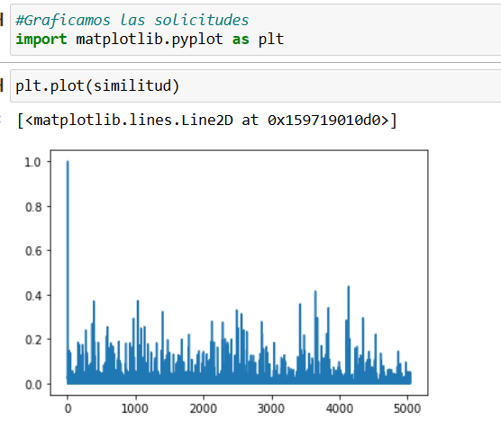
Graficar las similitudes

Slide 31
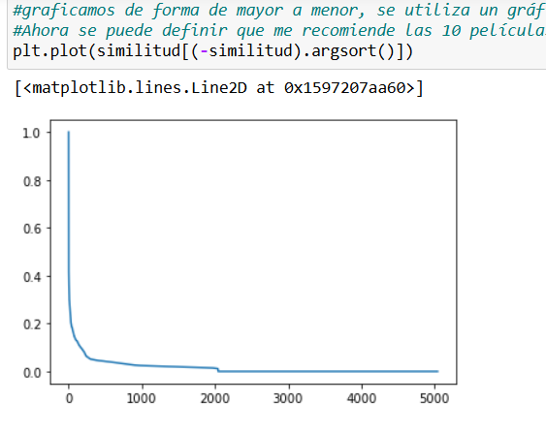
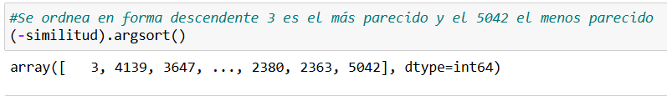
Ordenamos similitud

Slide 32
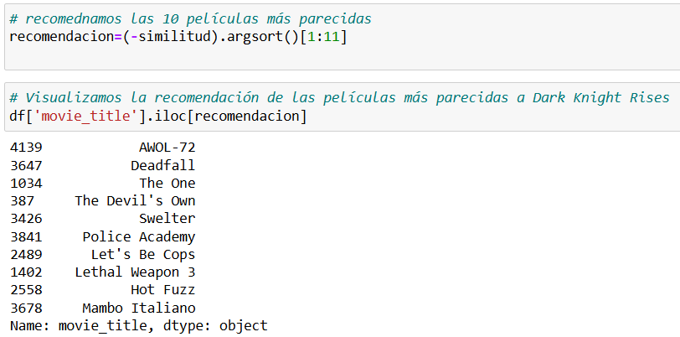
10 más parecidas al caballero de la noche

Slide 33
ejercicio
Realizar con The Following

Slide 34
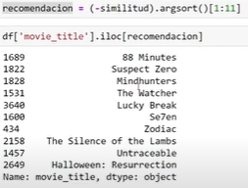
resultado

Slide 35
trabajo
Comprender qué contenido está disponible en diferentes países
Identificación de contenido similar mediante la comparación de características basadas en texto
Análisis de redes de actores/directores y búsqueda de insights interesantes
¿Netflix se ha centrado más en programas de televisión que en películas en los últimos años?

Slide 36

Gracias
alguien@ejemplo.com

